Slide 1
„Vanade“ põhiõiguste kaitse võimalikkus
Külalisprofessor Katrin Nyman Metcalf, Õiguse instituut, Tallinna Tehnikaülikool
Tartu, oktoober 2018

Slide 2
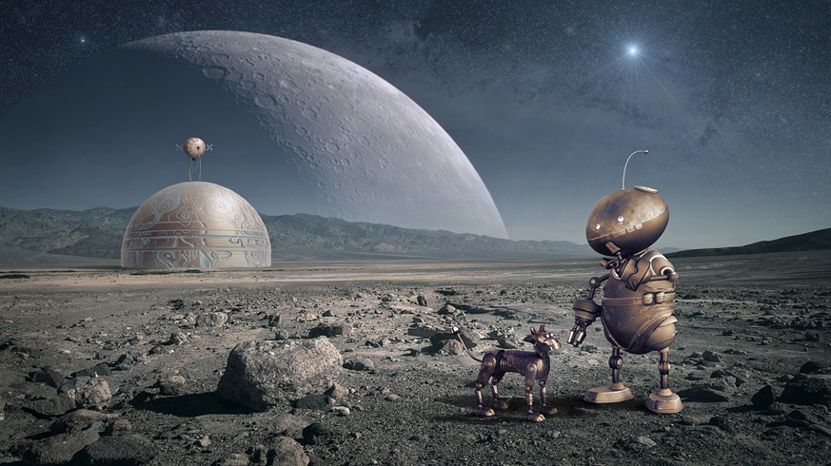

Slide 3
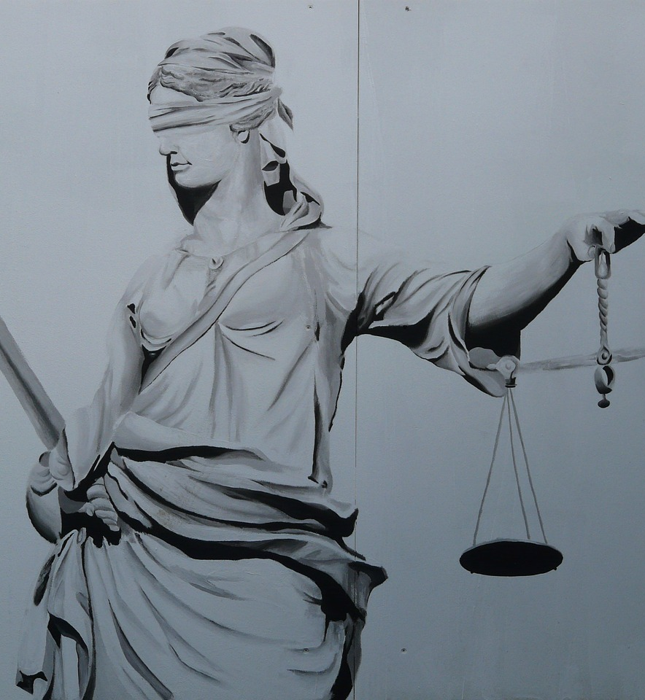
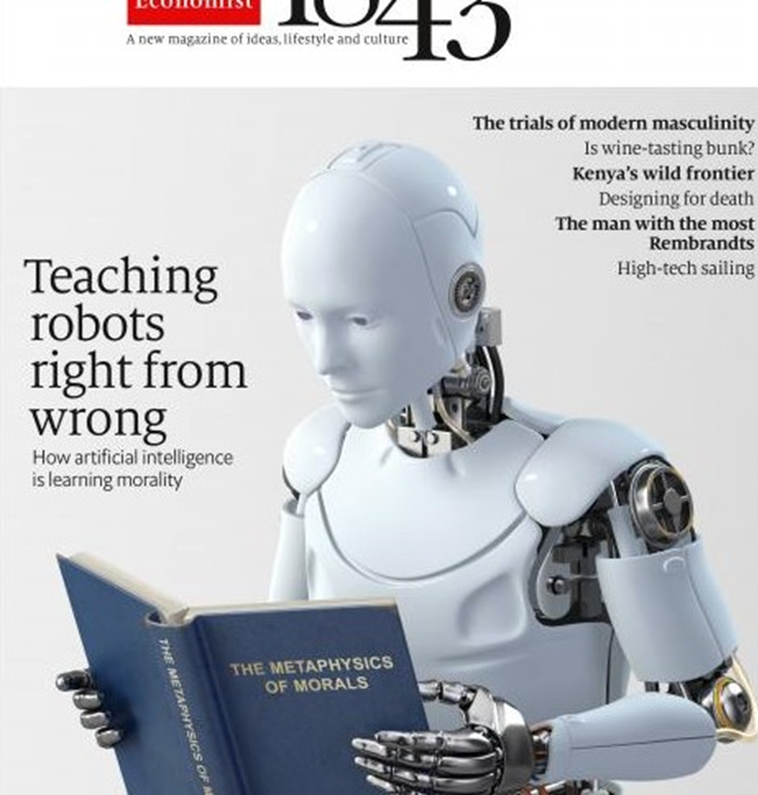

Slide 4
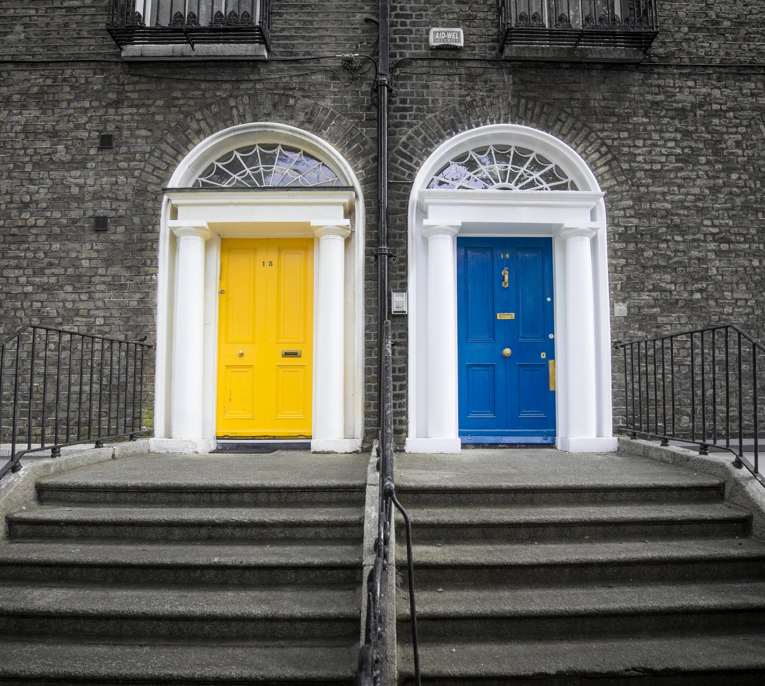
Inimõiguste erastamine?

Slide 6
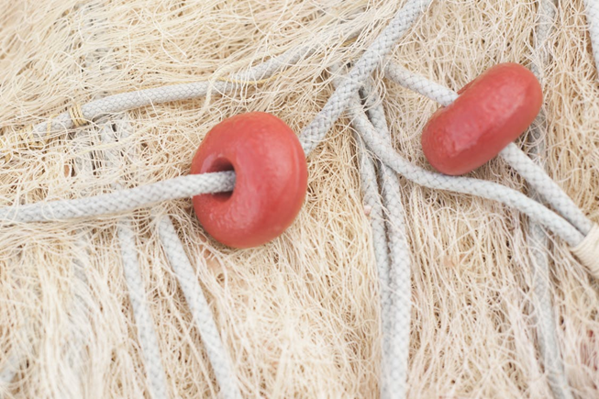
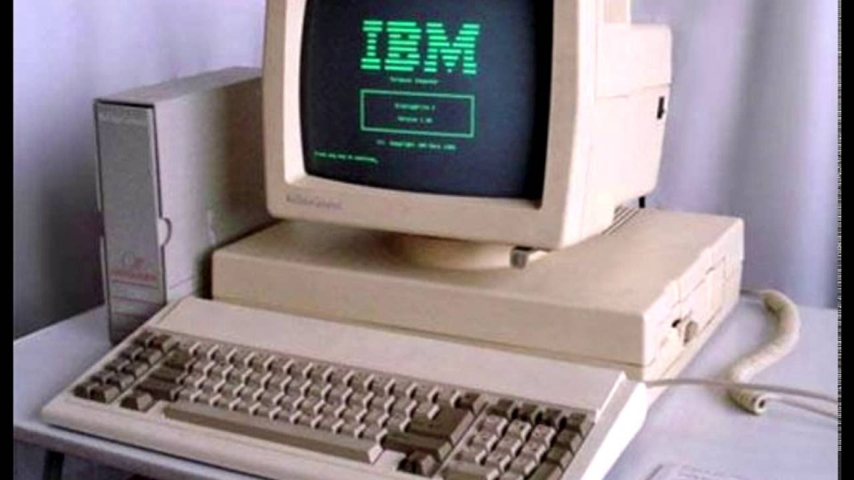
Vorm või sisu?

Slide 7
Kas peame seadusi muutma?

